Slide 1
K-Fold Cross-Validation

Slide 2
K-Fold Cross-Validation
K-Fold Cross-Validation, makine öğrenmesinde modelin genelleştirme yeteneğini değerlendirmek için kullanılan bir yöntemdir. Bu yöntem, modelin aşırı uyma (overfitting) yapmadığını ve veri setinin farklı bölümleri üzerinde iyi performans gösterdiğini doğrulamak için kullanılır. "K" burada veri setinin kaç parçaya bölüneceğini gösterir.

Slide 3
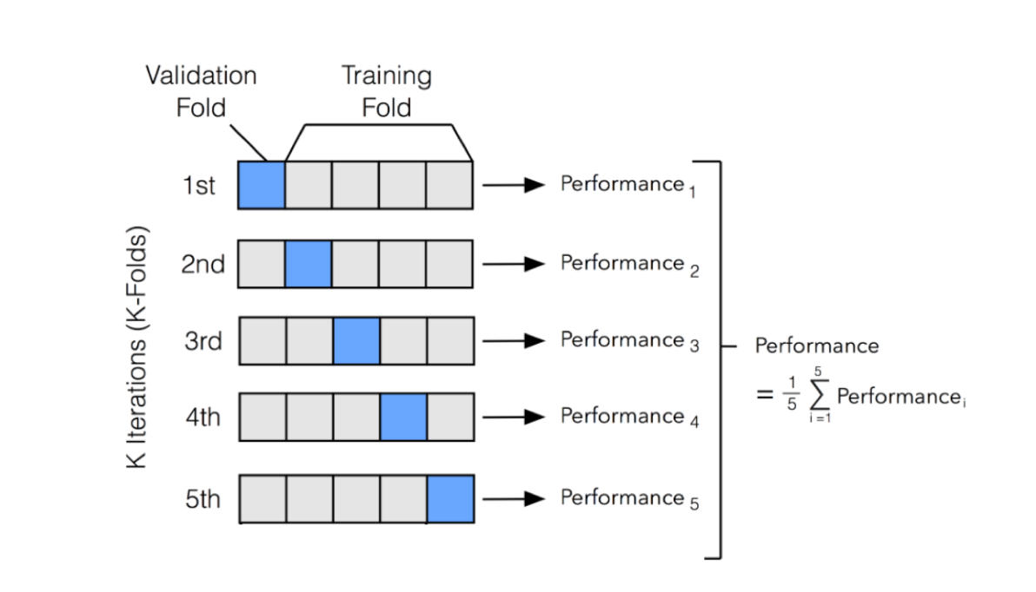

Slide 4
K-Fold Cross-Validation'ın İşleyişi:
Veri Bölümlemesi: Veri seti, "K" adet eşit veya yaklaşık eşit büyüklükte alt kümeye (fold) bölünür.
Model Eğitimi ve Testi: Model, 'K' kez eğitilir ve test edilir. Her seferinde, 'K-1' alt küme eğitim için kullanılırken, kalan bir alt küme test için kullanılır. Bu işlem, her bir alt kümenin tam olarak bir kez test kümesi olarak kullanılacağı şekilde tekrarlanır.
Performans Değerlendirmesi: Her bir test döngüsünden sonra, modelin performansı kaydedilir. Genellikle doğruluk, hatırlama, F1 skoru gibi metrikler kullanılır.
Ortalama Performans: Tüm döngüler tamamlandıktan sonra, modelin performansının ortalaması alınır. Bu ortalama, modelin genel performansını temsil eder.

Slide 5
K-Fold Cross-Validation'ın Avantajları:
Genelleyebilirlik: Modelin farklı veri alt kümeleri üzerindeki performansını değerlendirerek, genelleyebilirliği test eder.
Aşırı Uyuma Karşı Koruma: Her alt küme üzerinde test yaparak, modelin aşırı uymasını önlemeye yardımcı olur.
Verimli Veri Kullanımı: Verinin tamamını hem eğitim hem de test için kullanır, böylece veri kaynaklarından etkili bir şekilde yararlanılır.

Slide 6
Dezavantajları:
Zaman Alıcı: Özellikle büyük veri setleri ve karmaşık modeller için, K-Fold Cross-Validation zaman alıcı olabilir.
Veri Dağılımı Duyarlılığı: Eğer veri seti dengesizse veya bazı sınıflar yetersiz temsil edilmişse, sonuçlar yanıltıcı olabilir.

